Slide 1

CHEF D’OEUVRE
LES DÉFAUTS DE PAIEMENT
Par Pierre-Antoine SALISBURY
Apprenant SIMPLON

Slide 2
INTRODUCTION
I / PREPROCESSING
III/ ANALYSE
II/ MODÈLES, REQUÊTES
IV/ DÉMO
CONCLUSION PUIS OUVERTURE ...
PRÉSENTATION
LE PRÊT BANCAIRE
LES DONNÉES
PROBLÉMATIQUE & HYPOTHÈSES
OBJECTIFS
SAUVEGARDE & SÉCURISATION
A/ EXPLORATION
B/ NETTOYAGE
C/ RECODAGE & OPTIMISATION
A/ UNIVARIEE
B/ BIVARIEE
C/ GENRE
A/ MODÈLE CONCEPTUEL
B/ MODÈLE PHYSIQUE
C/ REQUÊTES
A/ DASHBOARD
B/ MODÈLE
Notes:
Une introduction qui permet de bien comprendre l’attente de notre client ainsi que nos données.
Trois grandes partie une première partie où on découvre nos données, ensuite on les nettoie et on recode pour bien pouvoir les traiter nos data : on sait qu’on va faire des corrélations. Une partie modélisation et requêtage. Une partie analyse avec des représentations visuelles. Notre démonstration qui portera sur ….

Slide 3

INTRODUCTION
PRÉSENTATION : 7 ans d’expériences professionnelles, études de sociologie, criminologie, Simplon
LE PRÊT BANCAIRE : “On ne prête qu’aux riches” on peut déconstruire ce postulat
LES DONNÉES : deux datasets : application_data et previous_application + veiller au respect de la législation
PROBLÉMATIQUE : Comment identifier le risque de défaut de paiement à partir des données clients
OBJECTIF de notre client ( la banque X)
nettoyer les données en gardant un maximum d’informations
sélectionner les variables les plus pertinentes (une trentaine)
recoder au besoin les données pour donner du sens à votre analyse
analyser les défauts de paiement en fonction du profil du client, du crédit et du bien financé
votre analyse sera principalement centrée sur le genre
proposer une solution pour chercher une variable cachée
proposer des représentations visuels et un dashboard interactif
Notes:
C7 Respect de la législation
RGPD anonymisation des données : pas d’information sur le nom, prénom, adresse, numéro de téléphone qui permettrait de retrouver facilement les clients.

Slide 4
HYPOTHÈSES
Les personnes âgés ont plus de défauts de paiement
Les hauts revenus respectent mieux leurs mensualités
Les femmes honorent mieux leur.s crédit.s que les hommes
Plus le niveau d’étude est élevé, moins il y a de défauts de paiement
Être propriétaire signifie mieux honorer son emprunt
Les hommes achètent plus de bijoux que les femmes à crédit
SAUVEGARDE & SÉCURISATION
plusieurs sauvegardes sur différents supports et à différentes étapes
fichiers CSV, Cloud, enregistrements externes
création d’un back up dans MySQL Server
Notes:
C1 / Sauvegarde
On sauvegarde l’état des données à chaque étape du cycle (brut nettoyé, mise à jour). On automatise le processus. Pour les bases de données - qui peuvent être relativement lourdes - nous avons créer un back up, c’est-à-dire une sauvegarde complète de données dans MySQL Server.

Slide 5











MODÈLE ORGANISATIONNEL :
Architecture data du projet crédits
CONCEPTION
DÉVELOPPEMENT
EXPLOITATION
RECUEIL DES DONNÉES
ORGANISATION ET PRÉSENTATION
DATAVISUALISATION
Notes:
C8 : schéma fonctionnel qui résume les attentes client
C9 : auto-contrôler le processus attente client
Notre trello permet d’auto-contrôler le processus tout au long du projet pour satisfaire dans les temps l’attente du client.
Pandas permet la manipulation de tableaux et l’analyse de données. On l’utilise pour afficher nôtre dataframe
Numpy utiliser pour manipuler des tableaux multidimensionnels et des fonctions mathématiques. Par exemple pour traiter le Nan
Matplotlib qui est destiné à tracer et visualiser des données sous forme de graphique. Pour tous les graphiques de notre analyse univariée.

Slide 6
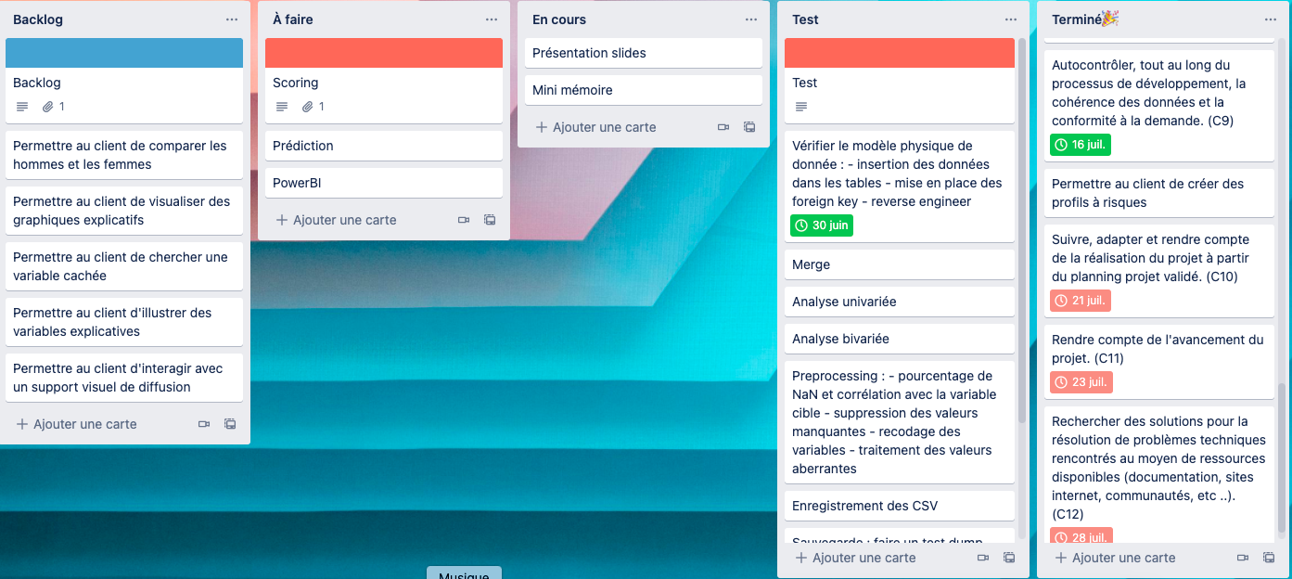
TRELLO
Notes:
C10
Planning prévisionnel validé par le client
En cours de route
Arrêt dans le temps entre le 17 et le 21 juillet

Slide 7
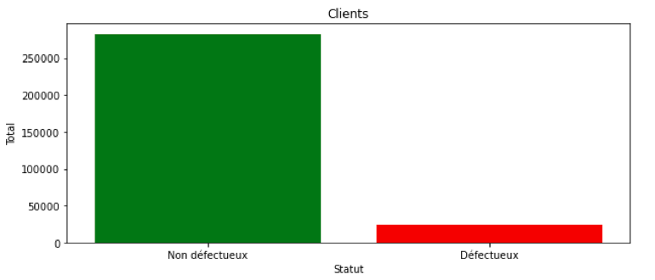
I / PREPROCESSING
164 colonnes en tout
Quelle est la proportion de défauts de paiement ?
Trouver une solution pour comptabiliser le pourcentage de NaN et mesurer l’influence sur la target.
Mesurer la corrélation entre notre variable cible et les autres variable
A/ EXPLORATION
8%
round(df[‘cible’].value_counts(normalize=True)*100,1)
0 = 91,9 % soit 282 686 clients non défectueux
1 = 08,1 % soit 24 825 clients défectueux
Notes:
C6 Représentation visuelle qui nous permet de générer de nouvelles données.
Graphique qui nous permet de comprendre la composition de notre cible.

Slide 8
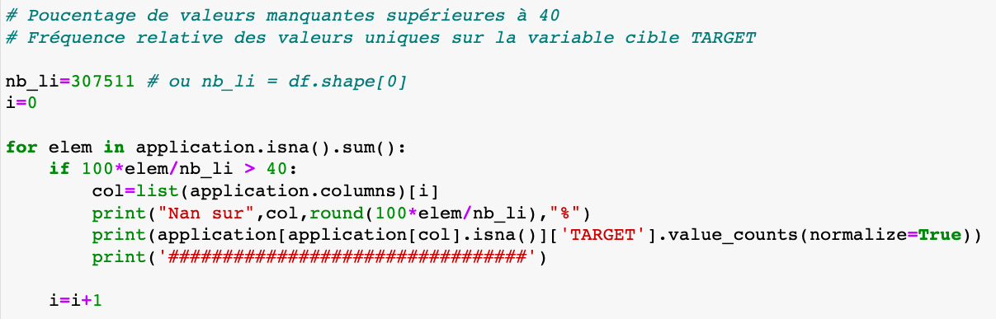
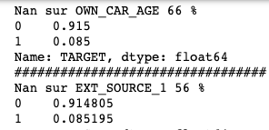
Les colonnes retirées ont peu d’influence sur la cible
Notes:
C4 Exemple d’optimisation avec une boucle for !
le shape[0] représente toutes les lignes du dataframe
# i=0 -> si on part de 1 décalage dans les colonnes : on balaye toutes les colonnes du df
# for elem in df.isna().sum(): -> boucle qui permet de compter le total de valeurs nulles colonne par colonne
# if 100*elem/nb_lignes > 40%: -> si le pourcentage de NAN est supérieur 40 % on affiche
# col=list(df.columns)[i] -> on extrait le nom de la colonne associé à l'indexe i
# print("Nan sur ",col,round(100*elem/nb_li),"%")
# -> On indique la colonne et le pourcentage de Nan de la colonne associée
# print(df[df[col].isna()]['TARGET'].value_counts(normalize=True))
# -> sur la colonne target pourcentage de NA quand TARGET = 0 et 1 fréquence relative des valeurs uniques
# print('#################################') -> On marque l'itération
# i=i+1 -> Itération sur la TARGET

Slide 9
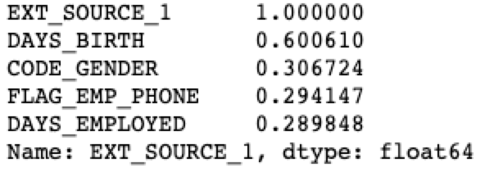
On peut regarder par curiosité quelles variables influencent les EXT_SOURCE et on remarque que DAYS_BIRTH est considérablement corrélée à EXT_SOURCE_1
corr_target_test = corrMatrix['EXT_SOURCE_1'].abs().sort_values (ascending = False)[0:5]corr_target_test
Notes:
C3 Importer des données de manière cohérente
On cherche à bien comprendre toutes les corrélations en profondeur pour sélectionner les variables les plus pertinentes.

Slide 10
B/ NETTOYAGE
On importe les CSV et on indique vouloir garder toutes les colonnes
On sélectionne les colonnes qui nous intéressent et on les renomme
On compte les valeurs distinctes
On recode certaines valeurs qu’on peut regrouper
On observe les valeurs manquantes avant de les supprimer
On remplace les variables catégorielles (discrètes) par des variables
numériques (continues)
On cherche les valeurs aberrantes
On oublie pas de conserver un maximum de données
Notes:
C3 Importer des données de manière cohérente
C4 Mesurer les performances, optimiser normaliser et éviter les doublons.

Slide 11
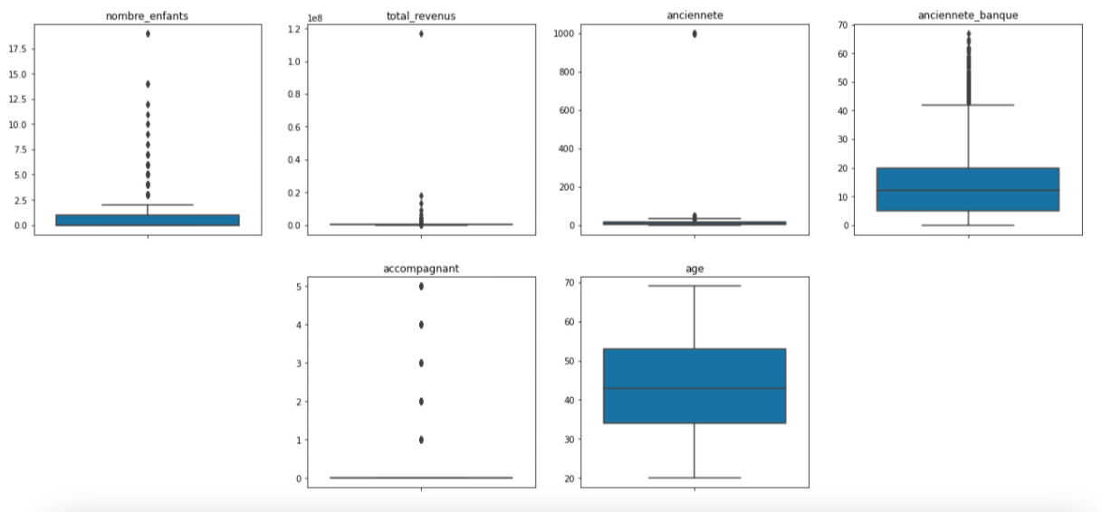
Valeurs aberrantes
Graphiques
Notes:
C2 Nettoyage
C3 importer des données de manière cohérente
C6 Représentation visuelles qui nous permet de générer des nouvelles données et donner du sens à notre analyse
Les 4 premiers graphiques semblent comporter des valeurs aberrantes.
Les 2 en dessous sont montre une distribution des données parfaitement cohérente.

Slide 12
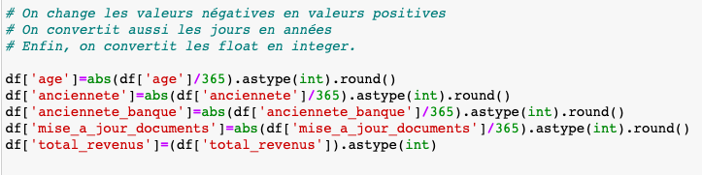
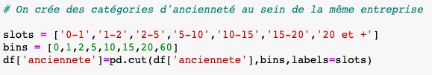
RECODAGE
Notes:
C3 Importer des données de manière cohérente
Toujours dans l’optique d’importer les données de manière cohérente et assurer une bonne visualisation. Pas agréable d’avoir des barres pour chaque année : mieux de faire des bins.

Slide 13
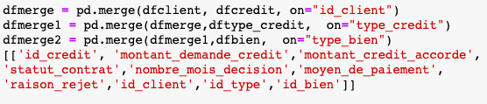
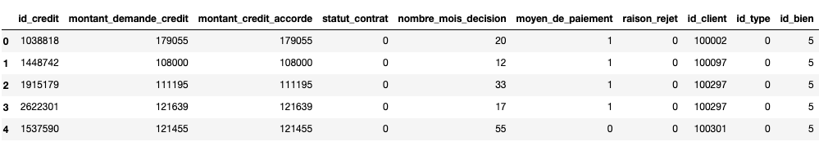
Merge
On fait un merge pour créer notre table CREDIT
Notes:
On utilise la fonction merge pour créer nos futures table
Permet de rassembler nos dataframe tout en sélectionnant les colonnes souhaitées.

Slide 14
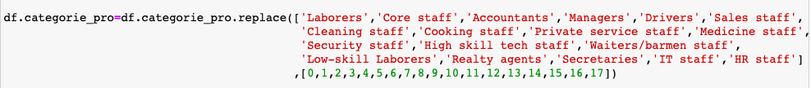
OPTIMISATION
Exemple d’une variable catégorielle recodée en variable numérique Quand on a peu de variables avec peu d’information on peut utiliser la fonction replace mais dans notre cas - 15 variables de 2 à 58 valeurs uniques - on fait un factorize.
Limite : moins de liberté avec Factorize()
Notes:
C4 Optimiser
Exemple d’optimisation pour ne pas recoder à la main toutes les valeurs d’une colonne.
Parfois c’est utile de faire le recodage manuellement pour êtr plus précis.

Slide 15
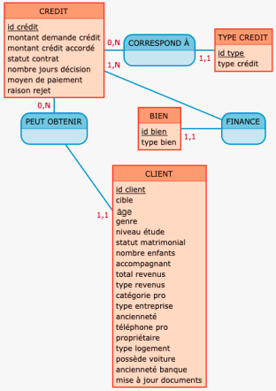
I / MODÈLES
A/ MODÈLE CONCEPTUEL
Tables : 4
Relations : Peut Obtenir 1 ou plusieurs prêts
Cardinalités : Pas de many to many
Mais on peut en créer une avec une banque imaginaire
Notes:
C1 Modèle conceptuel
Modèle qui prend en considération les attentes de la banque avec toutes les informations importantes sur les clients, le crédit, le type de crédit et le type de bien financé.

Slide 16
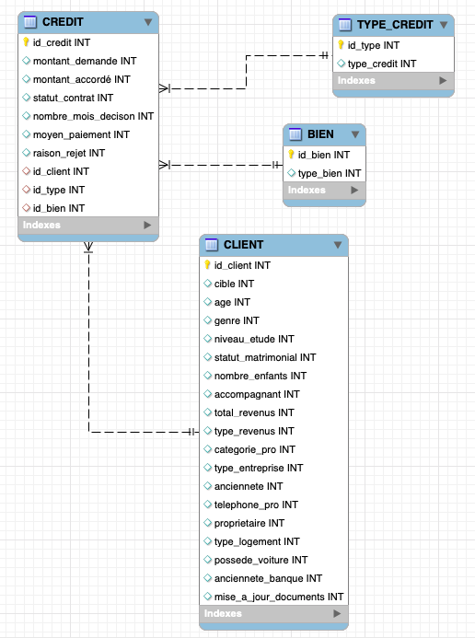
B/ MODÈLE PHYSIQUE
Les clés étrangères sont ajoutées à la table crédit qui est notre table centrale.
Notes:
C1 Modèle physique
On normalisé un schéma de base de données donc on peut ajouter des clés étrangères. Il n’y a pas de doublons et on a bien des identifiants pour relier les tables entre elles.
Notre base de donnée est exploitable.

Slide 17

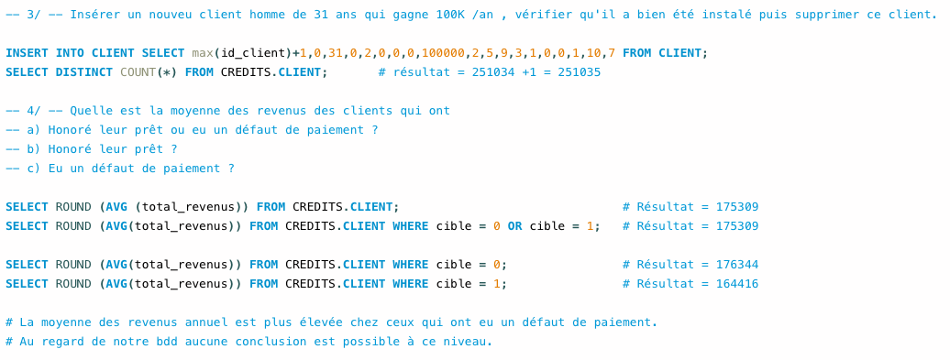
C/ REQUÊTES
ORDER BY COUNT LIMIT WHERE INSERT INTO AVG OR DISTINCT ROUND
nouveau
Notes:
C5 Requête et analyse
Exemple de requêtes qui nous permet d’ajouter un nouveau client
calculer la moyenne des revenus des client qui ont honoré ou non leur crédit
ne pas valider une hypothèse

Slide 18
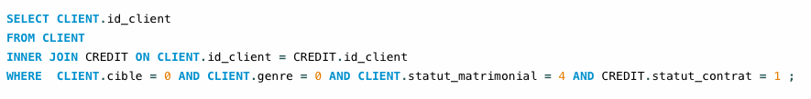
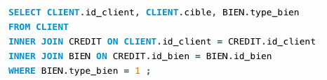
Jointure simple
Jointure complexe
Notes:
C5 Requête et analyse
Jointure simple et jointure complexe pour extraire des clients en fonction de leur profil et analyser les résultats.
2337 client pour la requête simple
4482 pour la requête complexe
On a 7794 femmes donc les femmes sont plus susceptibles de faire une demande de crédit pour financer des bijoux que les hommes.

Slide 19
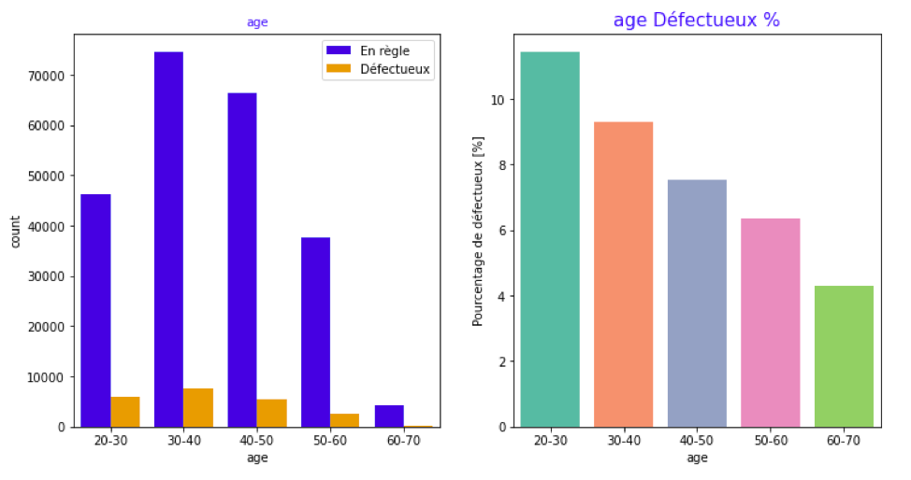
I / ANALYSE
A/ UNIVARIÉE 1) Table CLIENT
Pour satisfaire notre client, nous allons croiser toutes les variables avec la variable cible afin d’obtenir le pourcentage de défauts de paiement en fonction des profils.
Pour l’âge, nous avons préalablement recodé la colonne en catégories d’âges. Nous n’avons ni de clients en dessous de 20 ans ni de clients au dessus de 70 ans. Globalement, plus l'âge augmente moins il y a de défauts de paiement. La catégorie d'âge la plus à risque est celle des 20-30 ans : 11 % de clients défectueux alors que les 60-70 sont à 4%.
Notes:
C4 Mesurer les performances
C6 Représentation visuelle
C7 Support de diffusion en adéquation avec le client

Slide 20
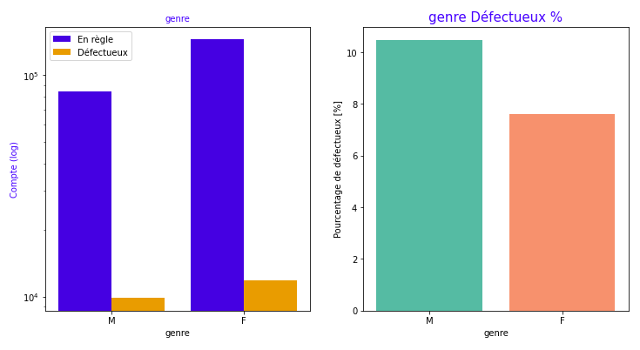
GENRE
Concernant le genre, on peut constater une différence de 2,5 points de pourcentage. Selon notre dataframe, les femmes honorent plus souvent leur.s crédit.s que les hommes.
Notes:
C4 Mesurer les performances
C6 Représentation visuelle
C7 Support de diffusion en adéquation avec le client

Slide 21
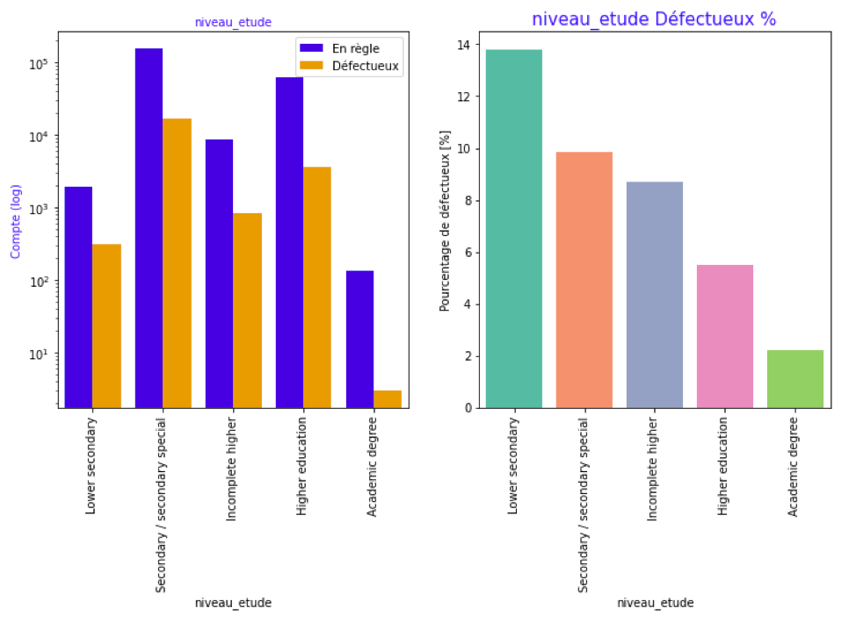
NIVEAU D’ÉTUDE
Plus le niveau est élevé, plus les défauts de paiement sont rares.
Notes:
C4 Mesurer les performances
C6 Représentation visuelle
C7 Support de diffusion en adéquation avec le client

Slide 22
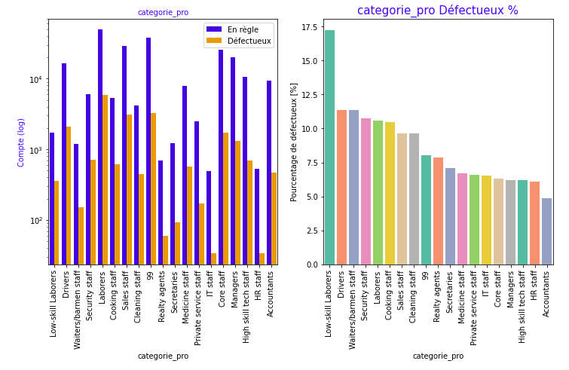
CATÉGORIE PROFESSIONNELLE
Parmi les clients défectueux, les ouvriers peu qualifiés sont surreprésentés. Il y a une corrélation entre la hiérarchie du statut et les défauts de paiement. Un statut élevé est souvent synonyme de plus de rigueur. Néanmoins, le statut élevé n'exclut pas les défauts de paiement. Chez les ouvriers peu qualifiés, nous atteignons les 17,4 %, alors que pour les comptables nous observons des défauts de paiement en dessous de la barre des 5%.
Notes:
C4 Mesurer les performances
C6 Représentation visuelle
C7 Support de diffusion en adéquation avec le client

Slide 23
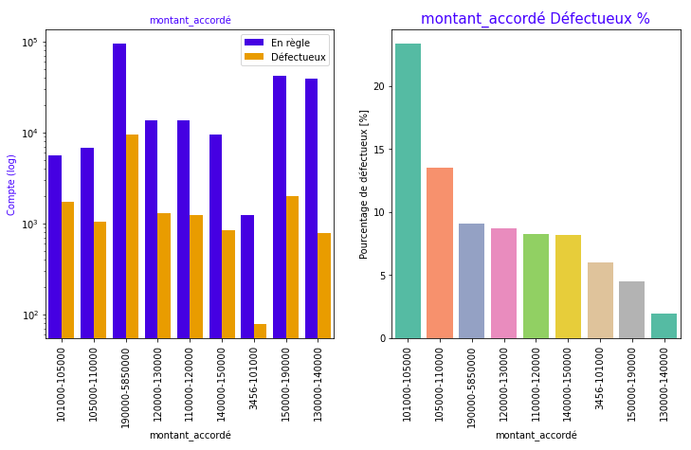
1) Table CREDIT
Il y a une surreprésentation des défauts de paiement concernant les montants accordés entre 101 000 et 105 000 roupies
Notes:
C4 Mesurer les performances
C6 Représentation visuelle
C7 Support de diffusion en adéquation avec le client

Slide 24
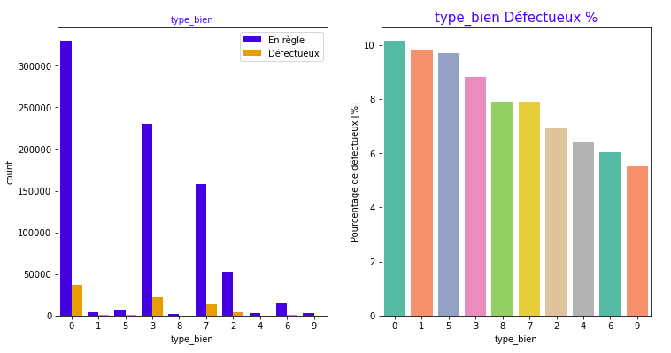
2) Table TYPE_BIEN
Colonne type_bien :
0 = NSP
1 = Bijoux
2 = Maison
3 = Audio, vidéo
4 = Médical
5 = Véhicule
6 = Vêtements
7 = Electronic
8 = Loisirs
9 = Autres
On a 10% de défauts de paiement pour financer les bijoux. 6% pour les vêtements.
Notes:
C4 Mesurer les performances
C6 Représentation visuelle
C7 Support de diffusion en adéquation avec le client

Slide 25
B/ ANALYSE BIVARIEE
L'analyse bivariée est l'une des formes les plus simples d’analyse quantitative (statistique) . Elle implique l'analyse de deux variables (souvent désignées par X , Y ), dans le but de déterminer la relation empirique entre elles.
L'analyse bivariée peut être utile pour tester des hypothèses d’association simples . L'analyse bivariée peut aider à déterminer dans quelle mesure il devient plus facile de connaître et de prédire une valeur pour une variable (éventuellement une variable dépendante ) si nous connaissons la valeur de l'autre variable (éventuellement la variable indépendante ) (voir aussi corrélation et régression linéaire simple ) .

Slide 26
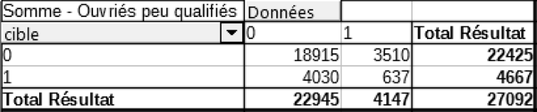
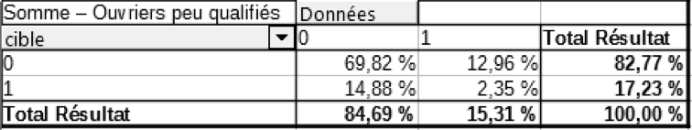
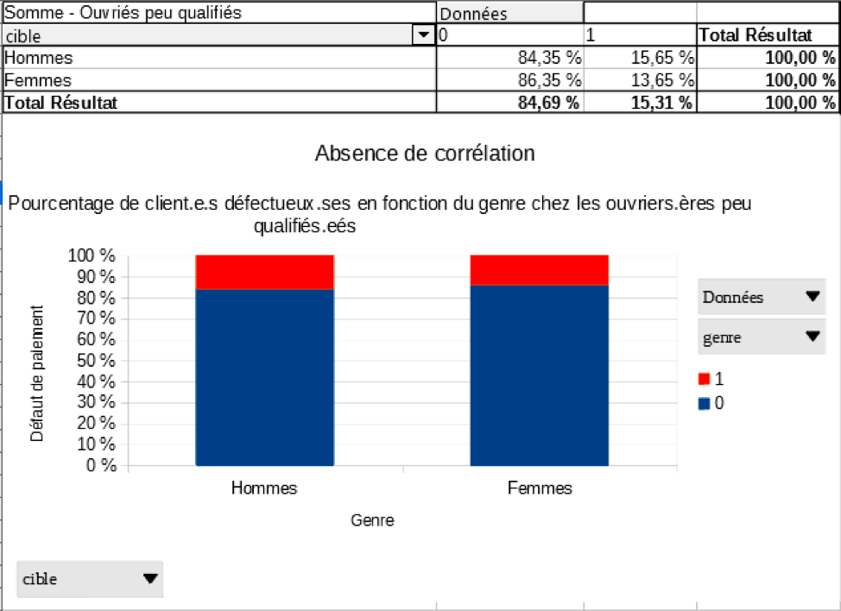
OUVRIERS PEU QUALIFIÉS ET GENRE
Tendance à peine perceptible, les ouvriers ont légèrement plus de défauts de paiement que les ouvrières.
Notes:
C4 Mesurer les performances
C6 Représentation visuelle
C7 Support de diffusion en adéquation avec le client

Slide 27
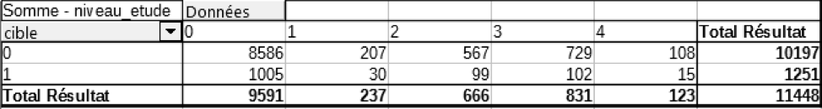
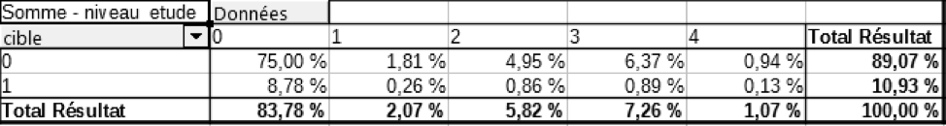
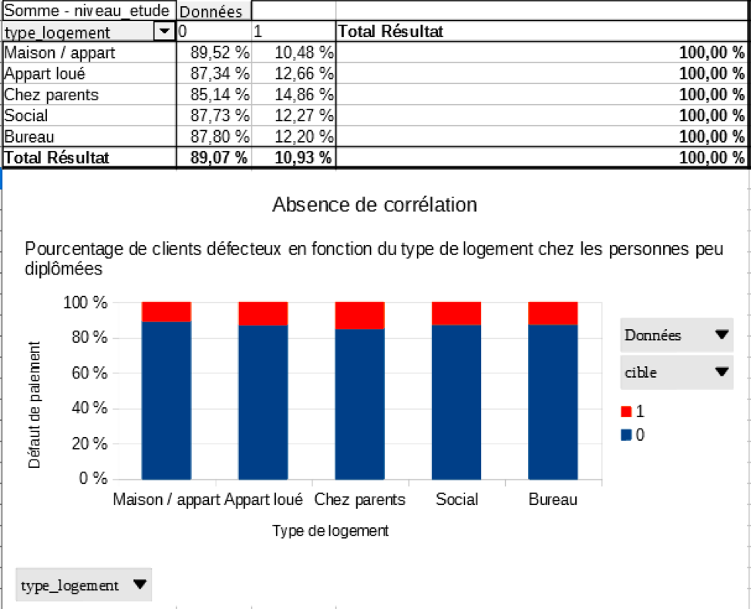
LOGEMENT & ÉTUDES
On observe une infime tendance : les clients propriétaires de leur logement sont plus réguliers dans le paiement de leur crédit.
Notes:
C4 Mesurer les performances
C6 Représentation visuelle
C7 Support de diffusion en adéquation avec le client

Slide 28
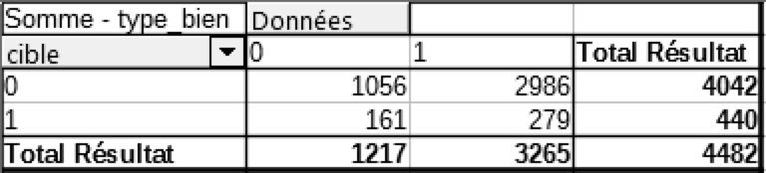
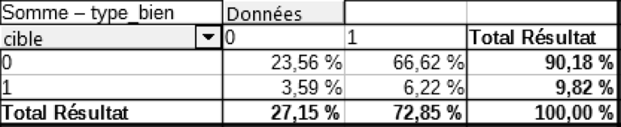
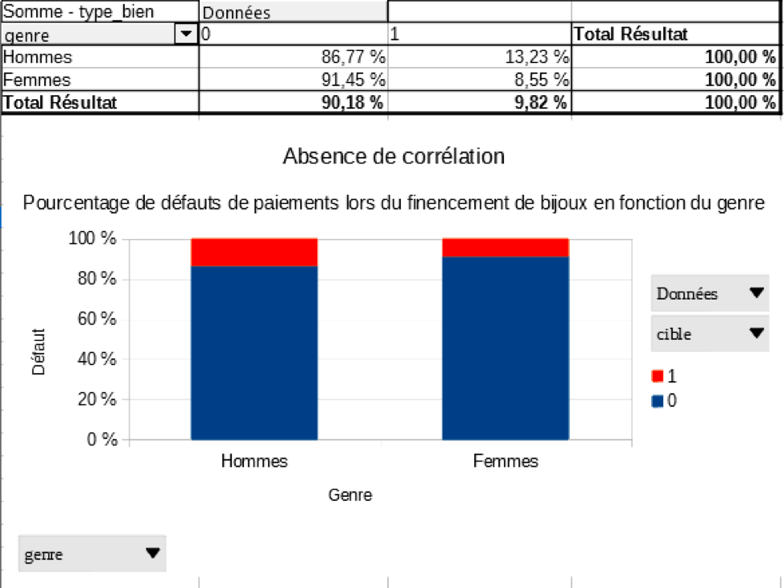
FINANCEMENT DE BIJOUX ET GENRE
Il n’y a pas de corrélation mais on observe une différence de 5 points de pourcentage entre les hommes et les femmes. On retrouve plus de défauts de paiement chez les hommes : 13,23% contre 8,55% pour les femmes. On est au dessus de la moyenne pour les deux.
Notes:
C4 Mesurer les performances
C6 Représentation visuelle
C7 Support de diffusion en adéquation avec le client

Slide 29
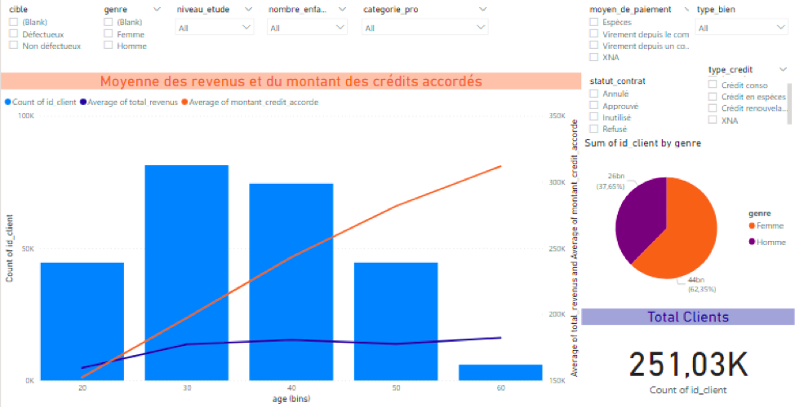
IV/ A) DASHBOARD avec Power BI
Notes:
C7 Support de diffusion en accord avec le client
Slicer genre - femme - : quelle que soit la catégorie d'âge, on constate que le total des revenus moyen des hommes est toujours plus élevé que celui des femmes.
Slicer catégorie professionnelle : Pour les comptables (rappelons qu'ils font partie des clients les moins défectueux) la moyenne des crédits accordés est nettement plus élevée. On remarque un peu par hasard qu'il y a a peine 3% d'hommes parmi les comptables.
Slicer statut contrat : il n'y a pas de différence significative entre les contrats approuvés et refusés concernant les salaires. En revanche, on observe que les montants des crédits refusés son beaucoup plus élevés que les autres statuts de contrat. On peut faire l'hypothèse que les crédits sont souvent refusés lorsque la demande est trop conséquente.

Slide 30
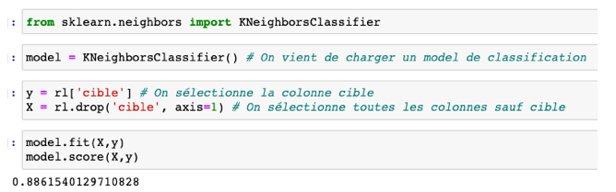
IV/ B) Modèle simple de prédiction
Pour aller plus loin ..
.. exemple de modèle simple : la régression linéaire
Notes:
On va écrire une fonction pour prédire si notre client va avoir un défaut de paiement ou non. On commence par s’assurer de la fiabilité de notre model.
Notre modèle fait une bonne prédiction dans 90 % des cas ! C'est-à-dire il arrive à dire si un client à eu un défaut de paiement ou non.

Slide 31


On écrit une fonction pour prédire si notre client va avoir un défaut de paiement ou non.
On estime si le client témoin va avoir un défaut de paiement mais ce n'est pas suffisant ..
.. on calcule la probabilité que j'ai un défaut de paiement
Pour un homme de 31 ans célibataire et ouvrier.
On a 80 % de chance d'honorer son prêt et 20 % de chance d'avoir un défaut de paiement.

Slide 32
Résolution des problèmes
Confrontation au réel
Facteurs de base pris en compte pour le credit scoring. Pour les particuliers, lien :
âge
nationalité
situation familiale
régime matrimonial
département de résidence
situation de logement
ancienneté dans le logement
catégorie socioprofessionnelle
situation professionnelle
type d’habitat
ancienneté professionnelle
type de téléphones utilisés
utilisation de l’email
relations entre les co-emprunteurs
Starkoverflow
Exemple : on écrit “Pandas factorize multiple columns”sur Google et on clique sur le premier lien
SQL
Exemple : on tape jointure SQL sur Google et on sélectionne le premier lien
Se former en ligne
Datacamp lien, OppenClassRoom, lien

Slide 33
CONCLUSION
Étude qui va permettre à la banque de :
Ne pas octroyer un prêt à un profil risqué
Accepter une demande de prêt au profil adéquat
Adapter le taux du crédit en fonction du profil du demandeur
Mieux comprendre le genre et les différence de profils
Inférer les résultats d’un échantillon à une population générale
Confirmer ou infirmer des hypothèses
Chercher une variable cachée
L’analyse univariée est sinon suffisante du moins très explicite.

Slide 34
OUVERTURE
Ne pas substituer l’homme à la machine : Les clients qui se sont vus refuser un financement après un crédit scoring peuvent demander une deuxième évaluation, cette fois-ci non automatisée, où le client pourra apporter des informations supplémentaires qui lui permettront d’obtenir le crédit.
Pour aller plus loin
Explorer les différentes catégories pro différenciées par un numéro : industry, commerce ...
Ajouter une table banque avec les différentes banques et une table Pays avec les différentes villes
Faire une analyse multivariée
Réaliser d’autres modèles de scoring et faire de la prédiction

Slide 35
SITOGRAPHIE & BIBLIOGRAPHIE
SQL.SH, Cours et tutoriels sur le langage SQL, Tony Archambeau, 2014, [consulté le 15 juillet 2021]. Disponible sur https://sql.sh/.
MySQL Documentation Officielle, 7.4.1 Dumping Data in SQL Format with mysqldump, David Axmark, dernière version : 2021, [consulté le 16 juillet 2021]. Disponible sur https://dev.mysql.com/doc/refman/5.7/en/mysqldump-sql-format.html.
MySQL Documentation Officielle, 6.2 Users and Privileges, David Axmark, dernière version : 2021, [consulté le 16 juillet 2021]. Disponible sur https://dev.mysql.com/doc/workbench/en/wb-mysql-connections-navigator-management-users-and-privileges.html.
MySQL Documentation Officielle, 6.2 5.1 Connecting to MySQL Using Connector/Python, David Axmark, dernière version : 2021, [consulté le 16 juillet 2021]. Disponible sur https://dev.mysql.com/doc/connector-python/en/connector-python-example-connecting.html.
José Da Silva, [consulté le 26 juillet 2021, Disponible sur : https://ekonomia.fr/investir/avis-credit/credit-scoring-comment-les-banques-donnent-un-accord-de-credit/
Van Praag N, (1995), Credit management et credit scoring, Paris, Economica (Collection gestionpoche), p112

